Slide 1
Художественная культура Древнего Востока
Художественная культура восточных цивилизаций символична. Она не копирует реальную жизнь, а, преломляясь в сознании художника, отражает её с помощью особого языка символов.

Slide 2
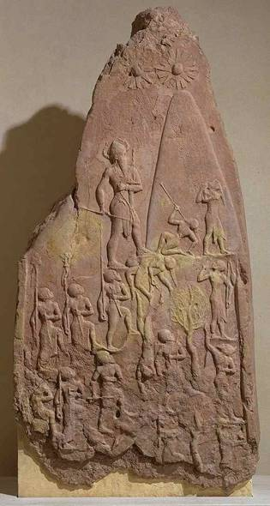
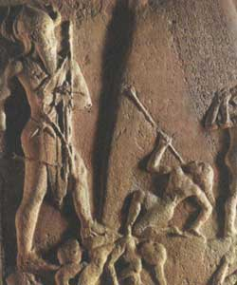
Победная стела царя Нарам-Сина (2300 г. до н.э.)
Стела изображает поход царя против враждебных племен.

Slide 3
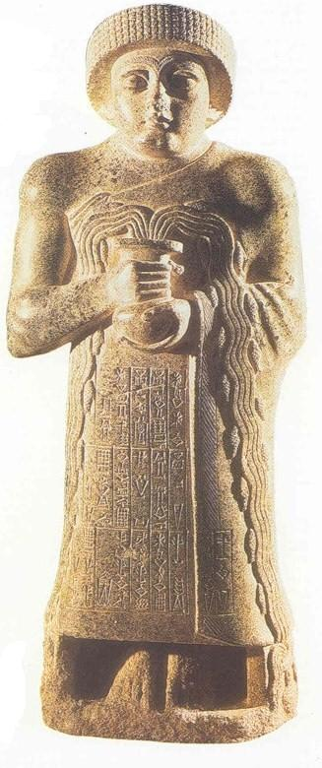
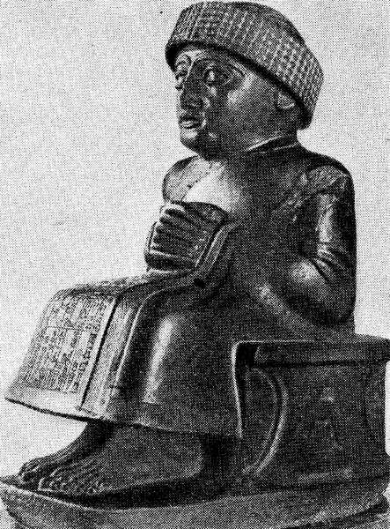
Скульптура правителя Гудеа (XXII в. до н.э.) – шедевр Месопотамии.

Slide 4
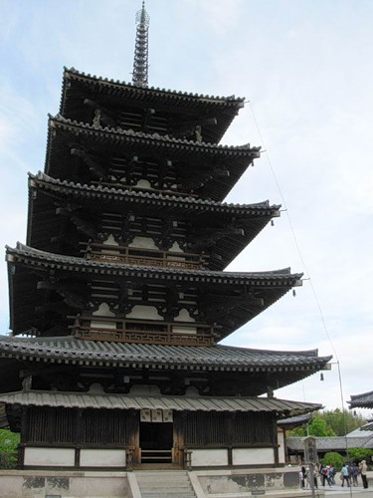
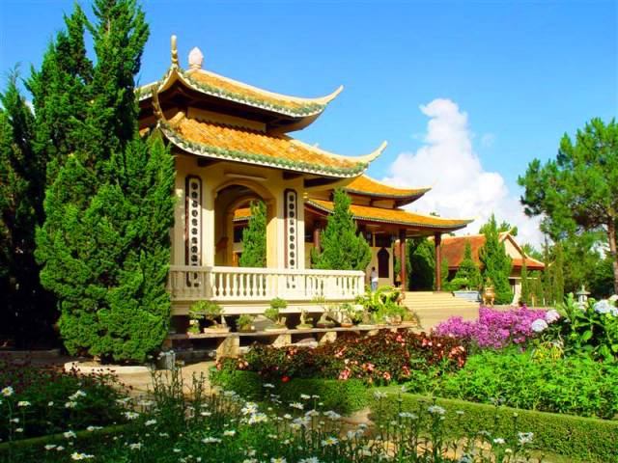
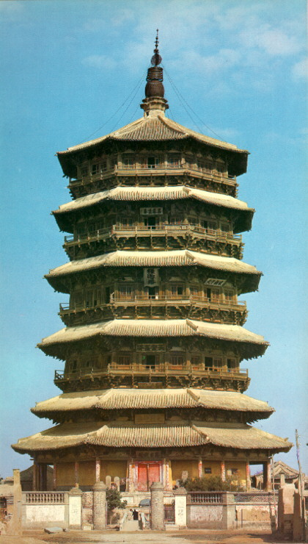
Китайское зодчество
Китайская архитектура заключается в искусном, тщательно продуманном расположении зданий на фоне природы и нахождение для них наиболее живописного и естественного места.

Slide 5
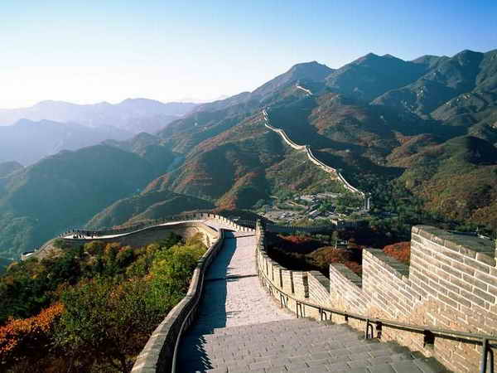
Великая Китайская стена(IV-III в. до н.э.)

Slide 6
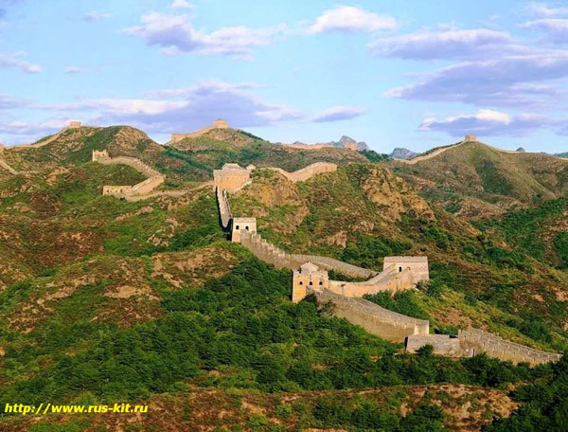
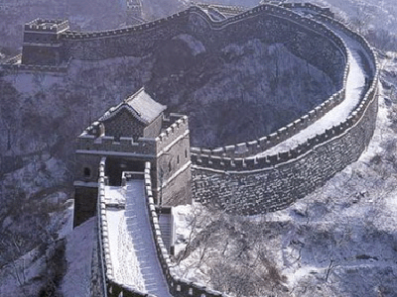
По верху проложена дорога шириной 5-8 метров, по которой легко могли передвигаться войска. Через каждые 100-150 метров располагались прямоугольные башни для передачи световых сигналов на случай приближения противника.
Это грандиозное архитектурное сооружение, органично вписанное в природный ландшафт олицетворяет величие и мощь китайской державы.

Slide 7
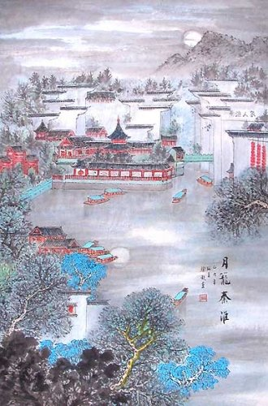
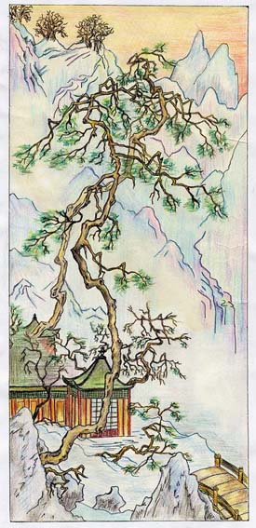
Китайская пейзажная живопись
Картины китайских художников зачастую монохромны(одноцветны), но сколько в них едва уловимых оттенков и сочетаний. Передача воздушной перспективы, пространства, окутанное туманными облаками, пронизанное холодным ветром или залитое ярким солнцем.

Slide 8
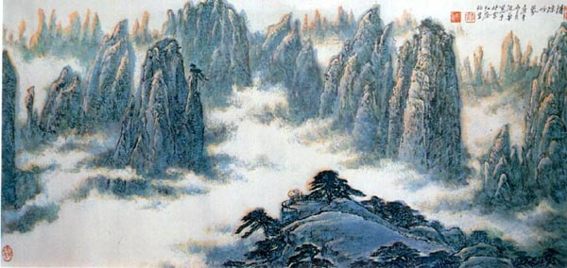
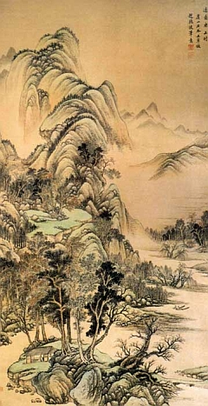
Тщательно продумывался формат и композиция картин. Для изображения цепи гор выбирался горизонтальный формат свитка, для гористой местности, поросшей остроконечными верхушками сосен – вертикальный.
«Нельзя давать деревья без числа: важнее показать, как стройны , милы горы»,
«Среди скал нависших и опасных круч хорошо бы приютить странное дерево»
Ван Вэй поэт и живописец VII века.

Slide 9
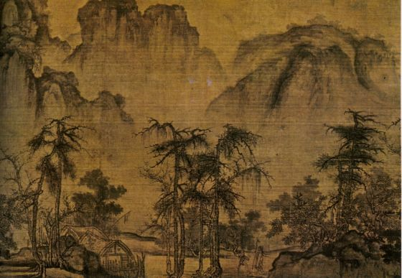
Го Си (1020-1090) – художник лирического пейзажа. Его творчество отличает тонкое знание жизни природы, особым образом, влияющей на мир чувств и переживаний человека.
«Осень в долине жёлтой реки» картина исполнена монохромной тушью с лёгкой подцветкой. Художник передаёт безграничность мироздания, предоставляя зрителю, продолжить фантазии.

Slide 10
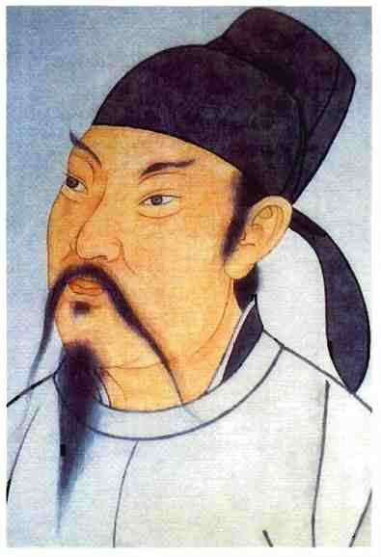
Ли Бо (701-762) – китайский поэт. Его пейзажная лирика поражает глубиной философского проникновения в жизнь природы и человека.
«Храм на вершине горы»
На горной вершине
Ночуют в покинутом храме.
К мерцающим звездам
Могу прикоснуться рукой.
Боюсь разговаривать громко:
Земными словами
Я жителей неба
Не смею тревожить покой.

Slide 11
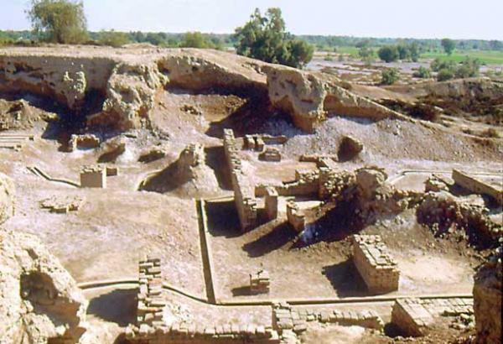
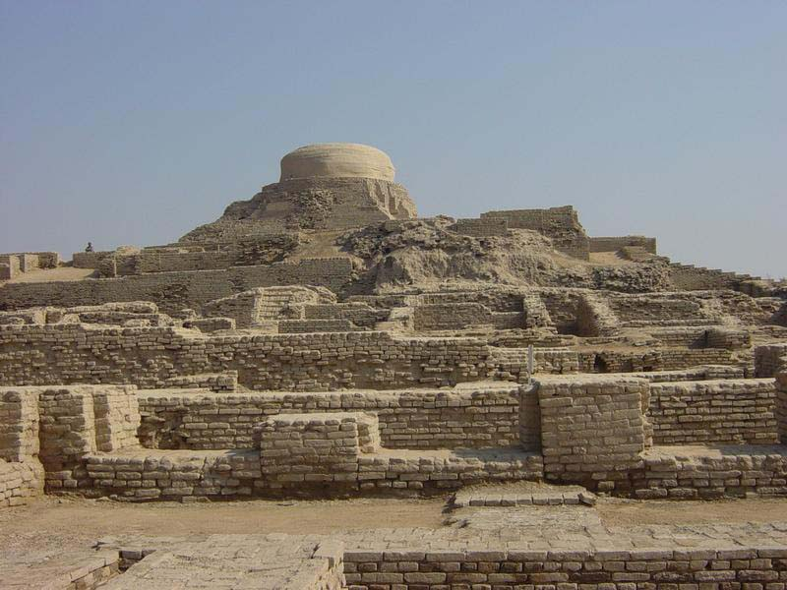
Долина реки Инд.
Город Хараппы и
Мохенджо-Даро.
III-II тыс. до н.э.
Образец древнего градостроения.

Slide 12
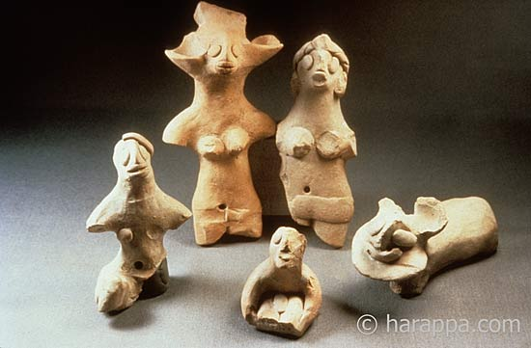
Статуэтки из терракоты (обожженная глина) изображены в причудливых головных уборах и символизируют образ Великой Материнской Земли – дарительницы жизни и плодородия.

Slide 13
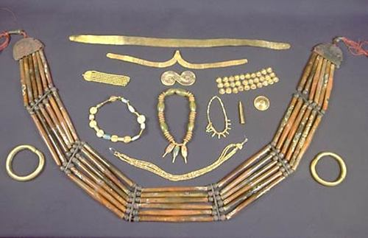
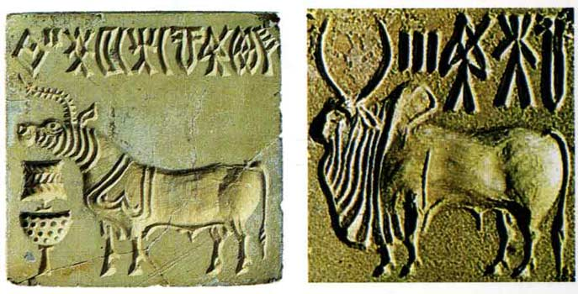
Произведения из керамики, ювелирные изделия, печати-амулеты с изображениями животных, свидетельствуют о поклонении жителей древних городов священным животным и растениям.

Slide 14
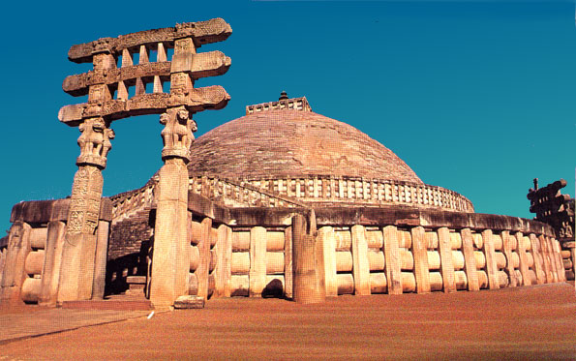
Ступа в Санче – архитектурное сооружение в Индии (III век до н.э.)

Slide 15
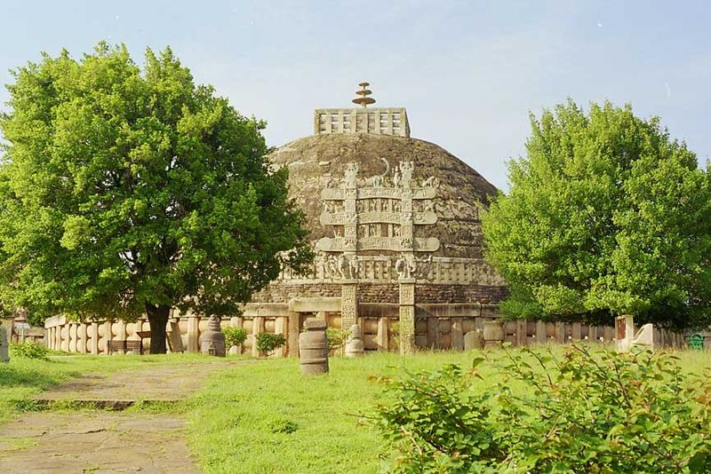
Сферический купол имеет высоту 15 метров, наружный слой облицован кирпичом и покрыт слоем штукатурки. Надстройка наверху купола – «дворец богов». На вершине золотой шпиль с тремя зонтиками. Шпиль – это ось Вселенной, соединяющая Небо и Землю. Зонтики – три небесных сферы, три ступени восхождения к нирване- особому состоянию просветления, отрешения от земных страстей, достижению высшего порядка – Абсолюта.

Slide 16
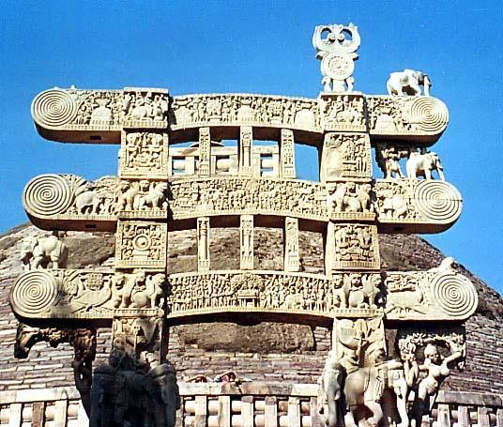
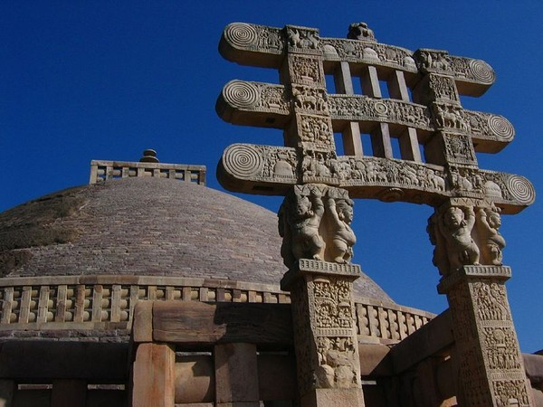
Ступа обнесена оградой с четырьмя воротами, ориентированными на четыре стороны света. Украшенные рельефами, они служат прекрасным убранством для суровой и простой по форме ступы. Сюжеты построены на приданиях и легендах, связанных с жизнью Будды. Каждые из четырех ворот водружены на скульптурные фигуры слонов, карликов.

Slide 17
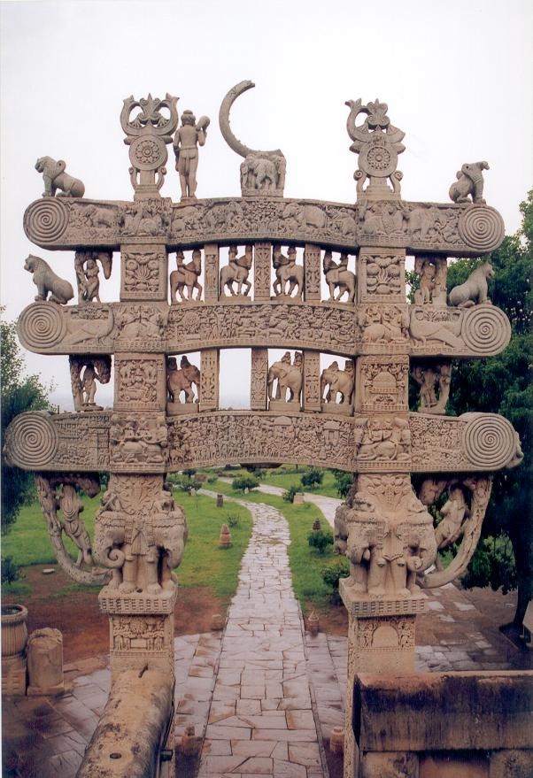
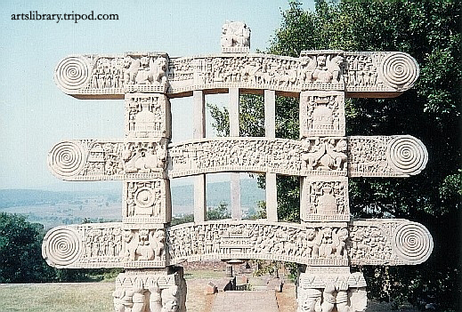
Центром ворот является Колесо Закона Будды, символизирующее путь к нирване. По краям от него крылатые львы и якшини (низшие божества, олицетворяющие силы природы). На столбах и в рамках изображения цветов, всадников, сказочных птиц. Ниже – выезд царя со свитой на охоту, встреча с отшельниками.

